Slide 1
ARTESANIAS
FIESTA MEXICANA GALY 607

Slide 2
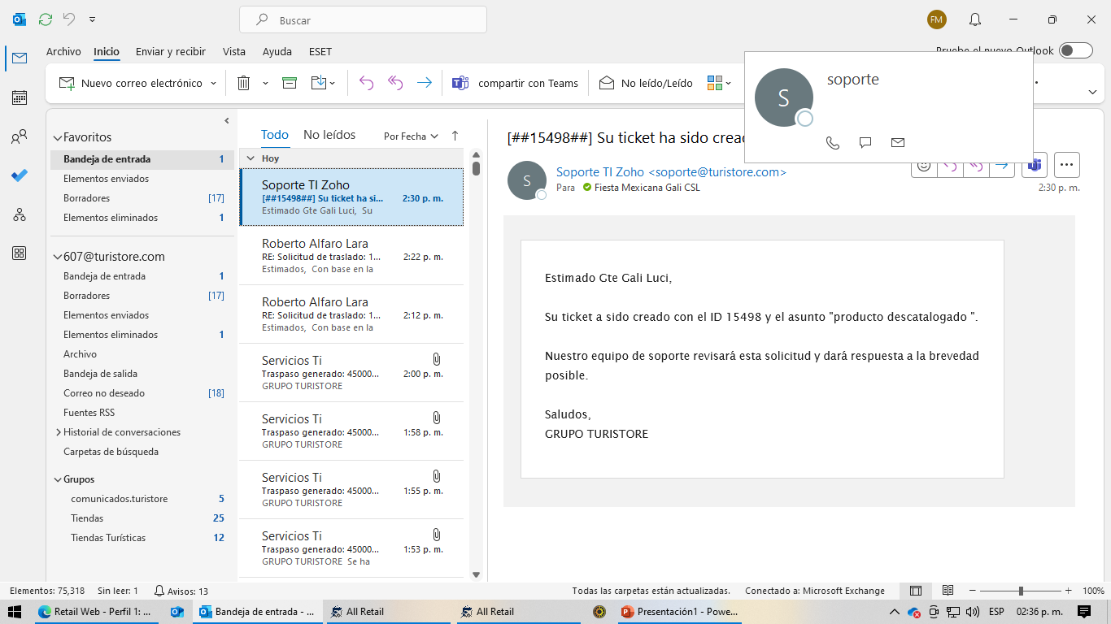
NUMERO DE TICKET

Slide 3
PRODUCTO DESCATALOGADO
04746015
04694319

Slide 4
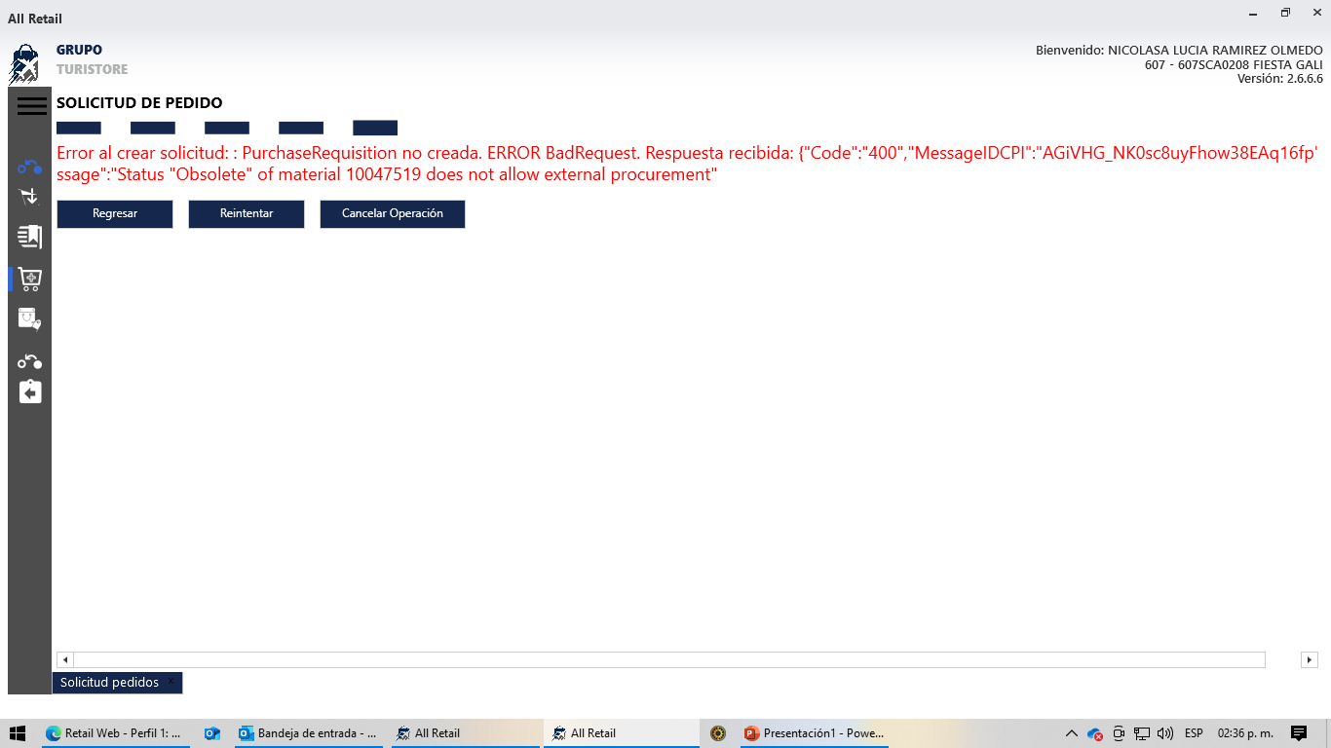
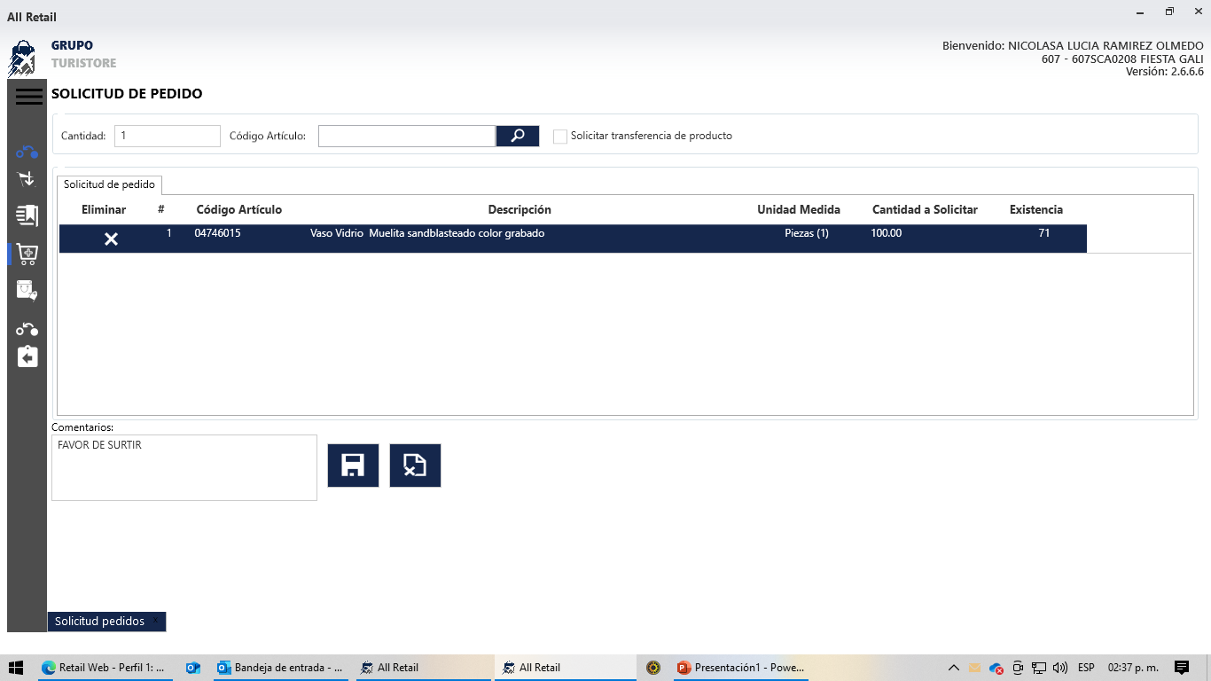
EVIDENCIA DEL CODIGO ENVIADA A SISTEMA

Slide 5
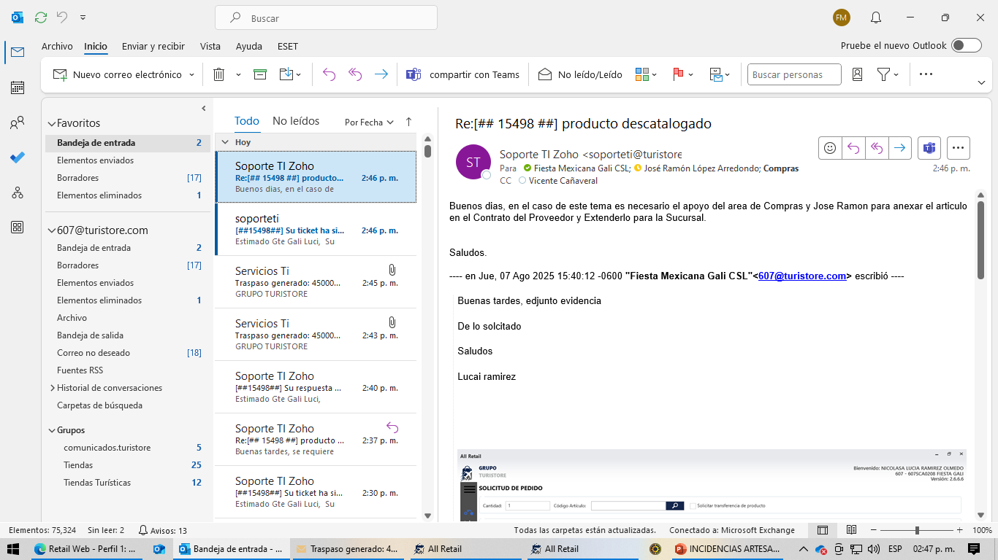
RESPUESTA DE SISTEMA

